Slide 1
Загальноосвітня школа І-ІІІ ступенів с.Черче
Галерея кімнатних рослин
(Проект-презинтація )
Робота гуртківців 5-6 класів
Всеукраїнський огляд-конкурс
Керівник проекту:
Ліпич Наталія Володимирівна
педагог-організатор, вчитель герографії та керівник гуртків
“Юні квітникарі-аранжувальники”,
“Юні друзі природи”

Slide 2
Квіти - залишки раю на землі.
Іоанн Кронштадтський
Щоб жити, потрібні сонце, свобода і маленька квітка.
Г.-К.Андерсен
Подарунок – це квіти!
Ось вони, на вікні
Ось вони, наче літо,
Посміхнулись мені.
Пахнуть ніжно, духмяно
І горять кумачем,
Світять в душу багряно
Повним радості днем.
Н. Мовчан-Карпусь

Slide 3
Зміст
І.Мета проектної роботи.
Девіз учнів-проектантів.
ІІ. З історії кімнатного квітникарства.
Робота інформаційно-пошукової групи «Кориспонденти»:
ІІІ. Заочна подорож у шкільну галерею кімнатних рослин.
Догляд за кімнатними рослинами.
Робота творчої групи «Квіткові фантазери»:
ІV. Ознайолення з кімнатними рослинами, секретом успіху та особливими труднощами догляду, лікувальними властивостями та шкідниками і хворобами кімнатних рослин.
V. Оформлення паспорту кімнатних рослин нашої школи
VI. Збір та пошук віршів цікавих фактів, легенд, приказок та загадок про кімнатні рослини
Робота дослідницької групи «Юні дослідники»
Висновок
Використана література і джерела.

Slide 4
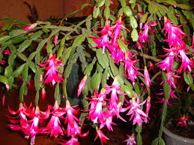
Мета проекту: ознайомитися з найпоширенішими видами кімнатними рослинами; розглянути особливості будови , розмноження, походження, догляду; вирощування та користь від них людям;залучення дітей до роботи по озелененню та благоустрою території, формувати уміння та навички вирощування кімнатних рослин;сприяти естетичному вихованню учнів та форування екологічної культури особистості; формувати вміння бачити прекрасне в навколишньому світі.
Девіз: Тільки чисті серцем бачать справжню красу.

Slide 6
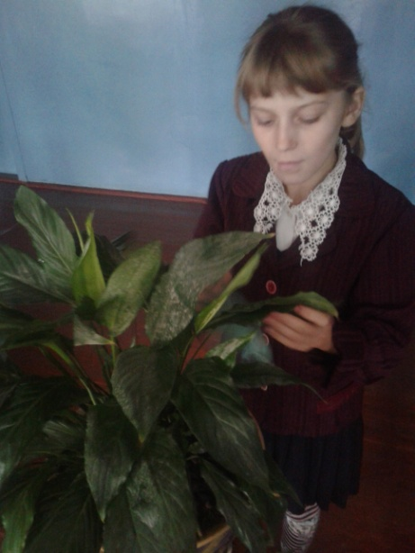

Slide 8
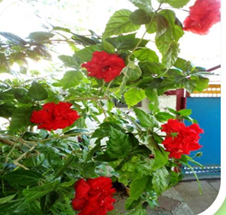
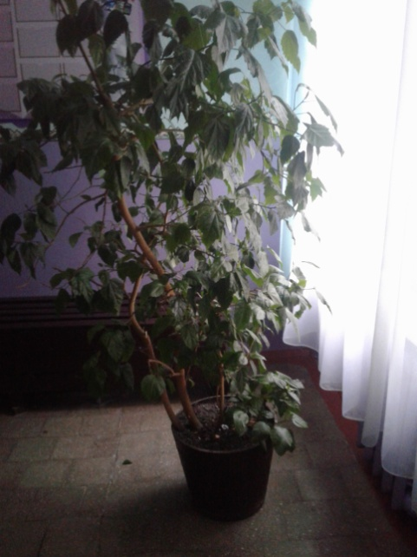
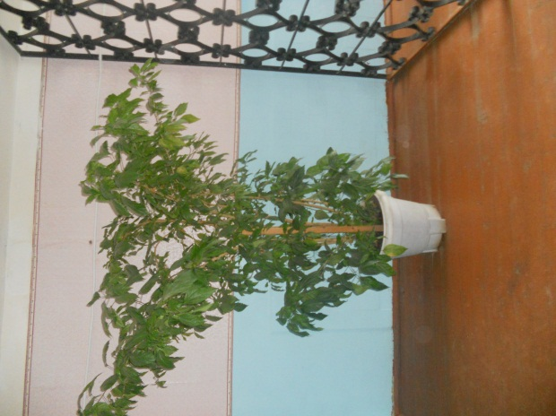
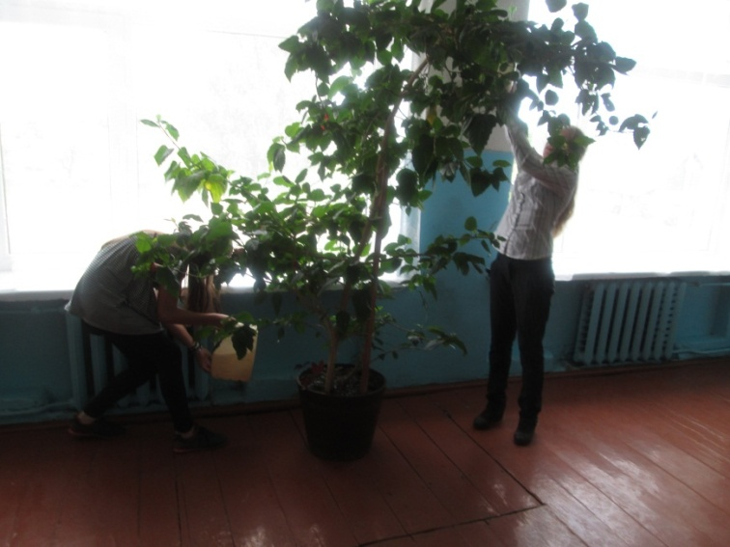
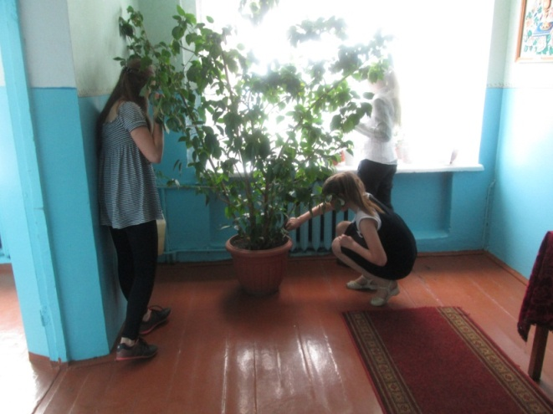
Ми гуртківці просто клас!!!
Гарна галерея в нас!
Шкільні двері відчиняєм –
Нас гібіскуси вітають.
Їх троянди – просто диво.
В коридорі так красиво!
Школярі їх доглядають,
Кажуть, творчість розвивають.
Вірити нам, ні тім слові,
Але настрій в нас чудовий!

Slide 10
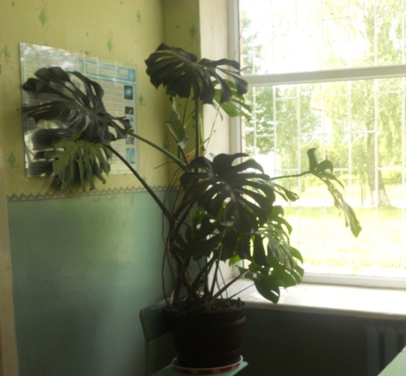
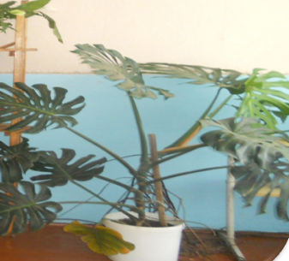
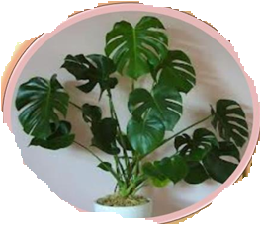
Щоб в школі було красиво.
Заявляємо сміливо:
Квіти – це життя й здоров’я,
Не просто прикраса.
Ставтеся до них з любов’ю
І заходьте в клас наш.
Другий поверх в нашій школі
Світлий та широкий.
Там монстери кожен день
Радують око.

Slide 12
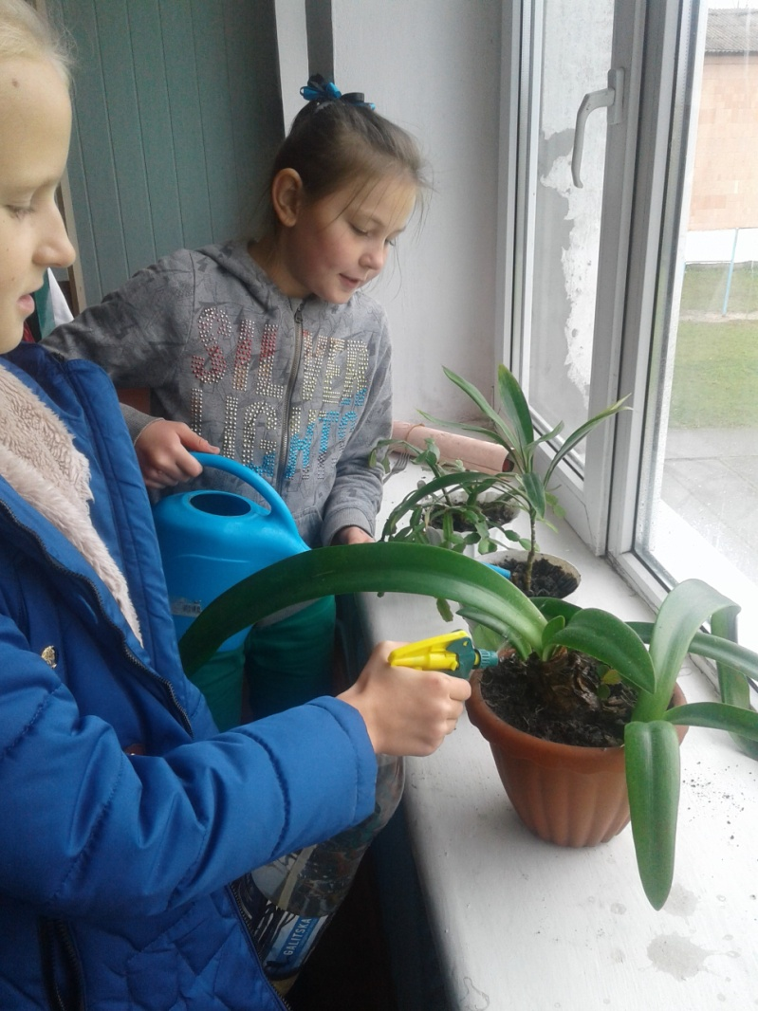
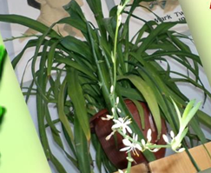
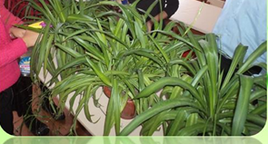
Тільки в клас ми зазираємо-
Хлорофітум нас вітає.
Хлорофітум – санітар,
Від природи людям дар.
Ми про нього
Все вже знаємо:
Він повітря очищає.
Їх у класі нашім три:
Захищають від біди.
Вчитися нам помагають,
Про здоров’я наше дбають.
Ми про них теж добре дбаєм,
Шанобливо доглядаєм.

Slide 13
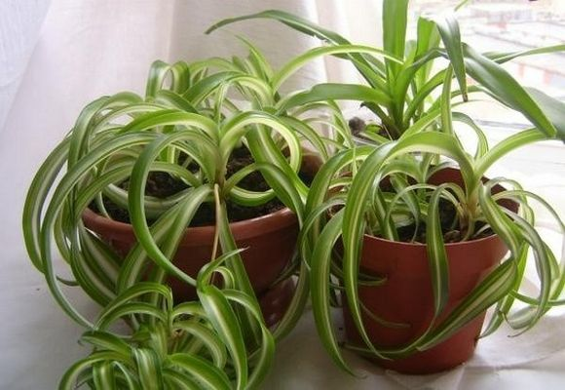
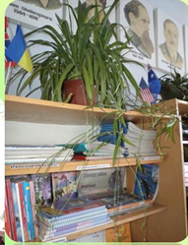
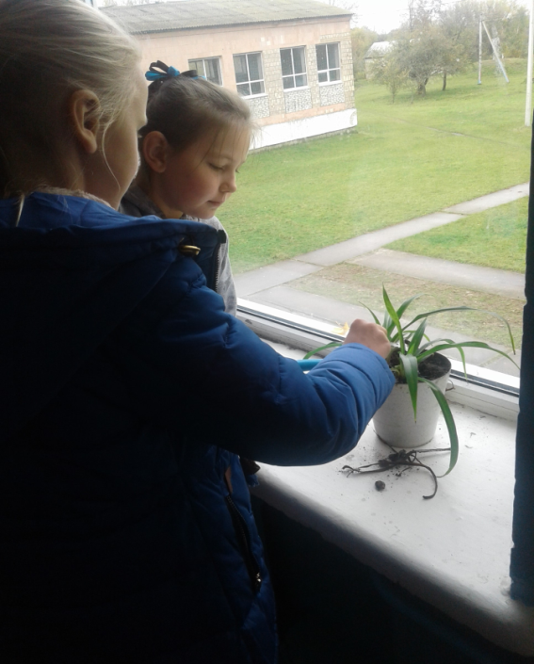
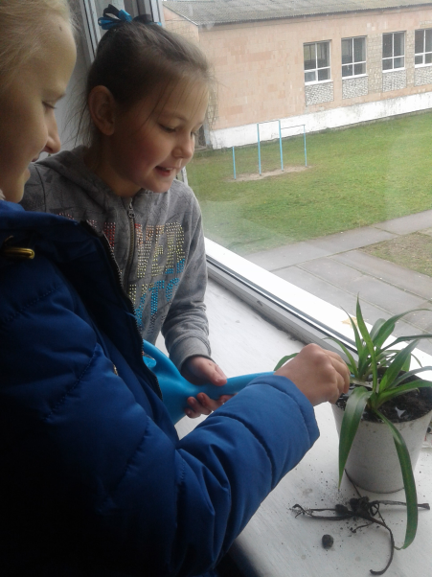
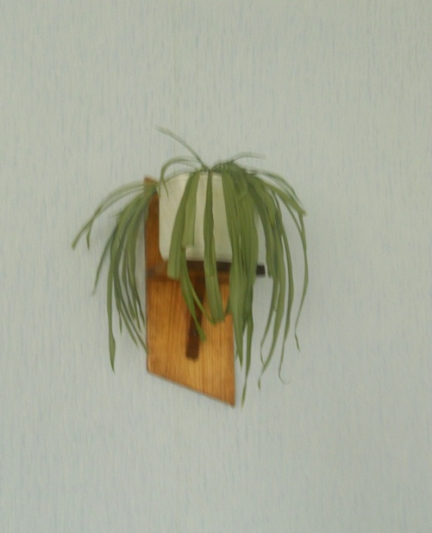
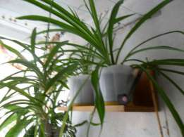
Хлорофітум чубатий Chlorophytumcomosum
Батьківщина — вологі субтропічні ліси Південної Африки і тропічні ліси Америки.
Температура:помірна, взимку — нижче 8°С.
Освітлення:яскраве розсіяне світло.
Поливання:щедре з весни до ос взимку — помірне.
Вологість повітря: час від часу листки треба обприскувати.
Пересаджування:при потребі весною.
Розмноження:укорінення дочірніх розеток, поділом куща.

Slide 14
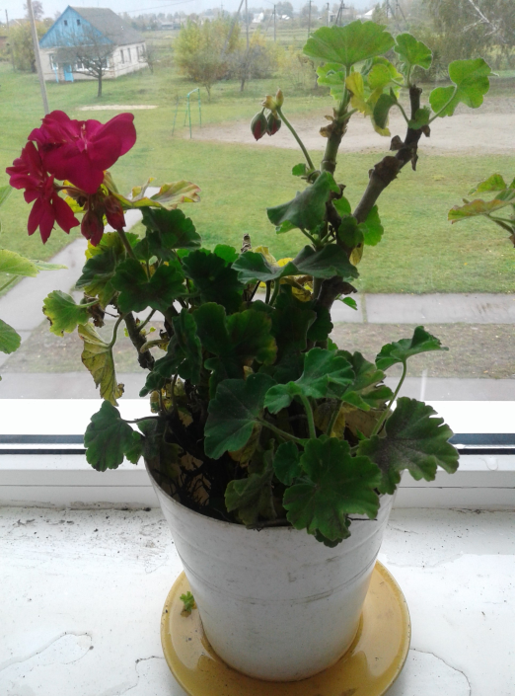
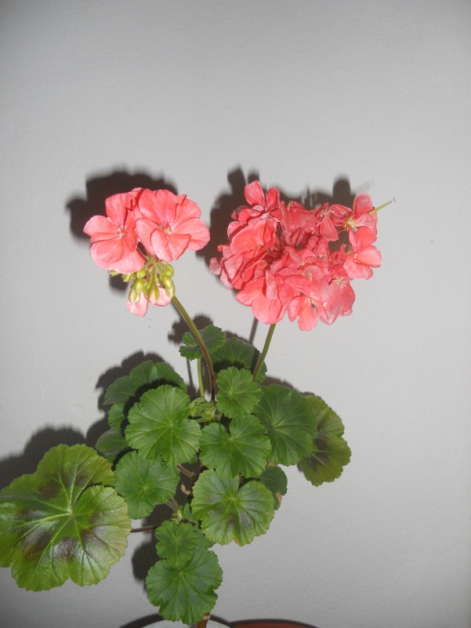
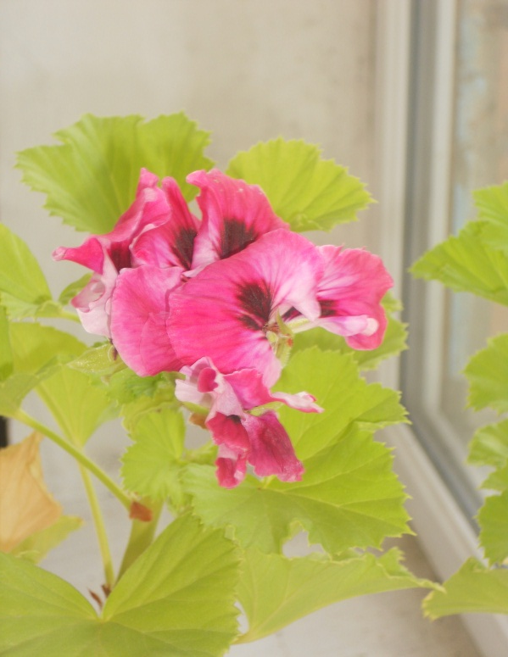
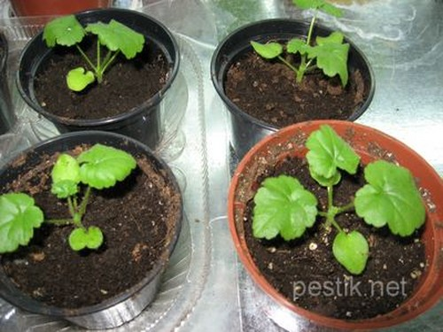
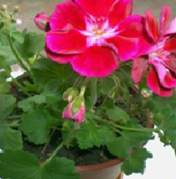
Пеларгонія, герань –
Це краси не просто грань.
Радість вони дарять людям.
З ними у вас турбот не буде.
Якщо листя в чай додати,
То спокійно будеш спати.
Невибагливі, красиві,
А іще – світлолюбиві.
Не бояться шкідників.
Дуже люблять школярів.
Ми про них не забуваємо,
Своєчасно поливаємо.
Знаємо: за все віддячать,
Лиш байдужість не пробачать.

Slide 16
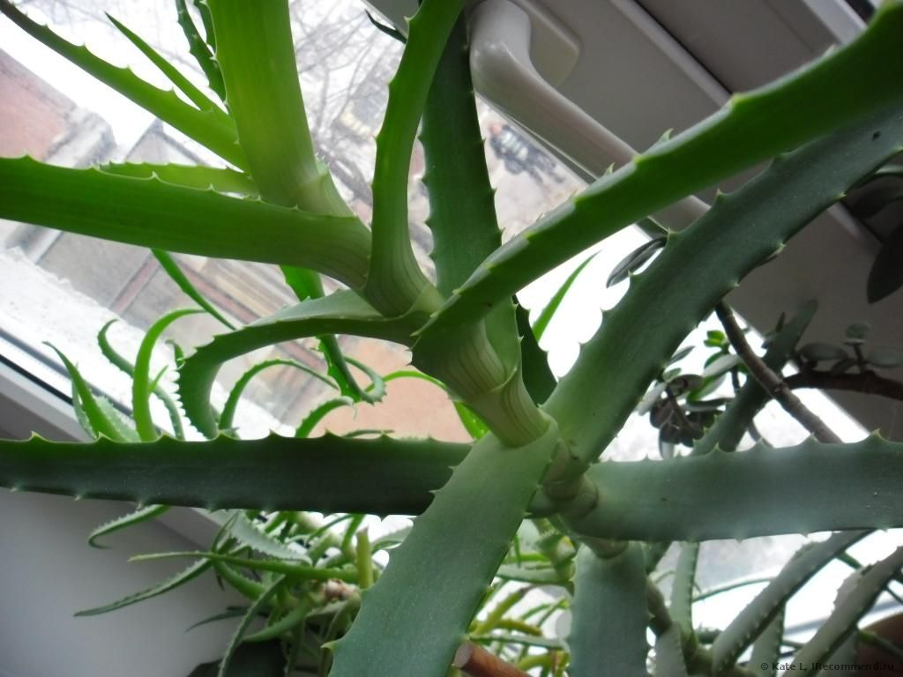
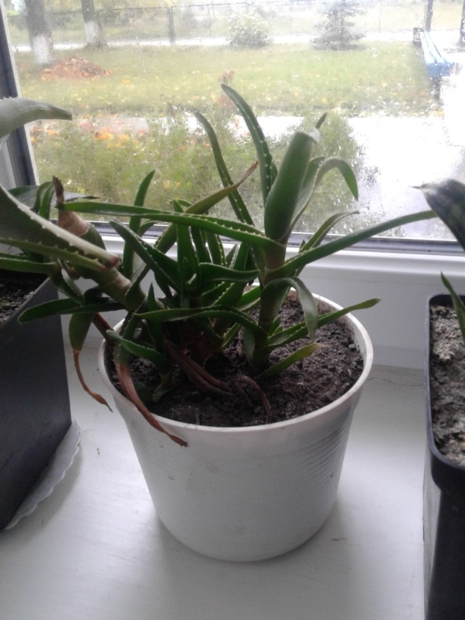
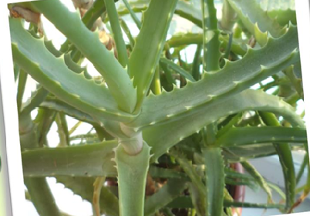
Це алое чи столітник.
Знаємо: надійний лікар,
Лічить опіки та рани,
Дбає про гемоглобін,
Сто хвороб ,про це всі знають,
Лікує він один.
Щоб здоров’я добре мати,
Треба алое придбати.
Лікар наш номер один,
Талісман здоров’я він.
Угадайте! Що таке?
Раді ми, що в нас росте.

Slide 18
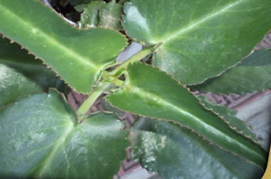
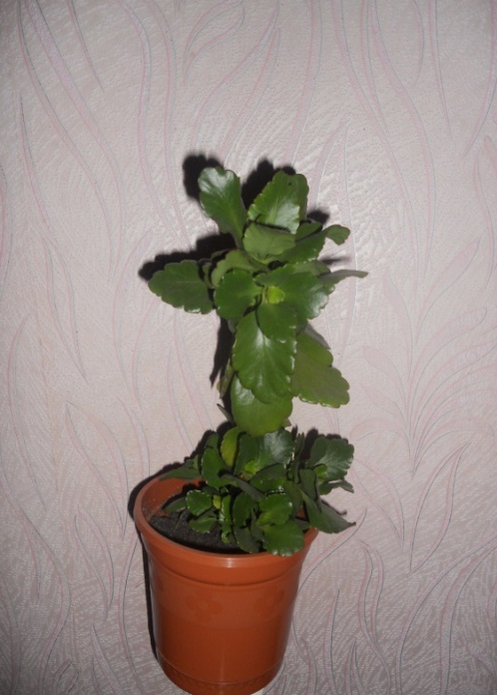
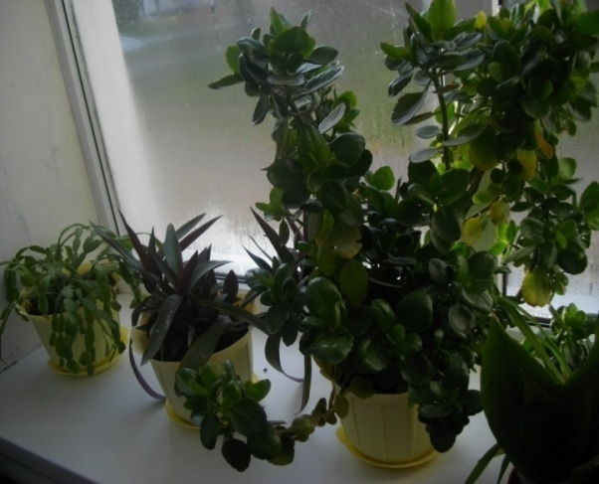
Каланхое ще не раз
Вам прийде на допомогу
До улюбленців весь клас
Ставитися з любов’ю.
В соку більше речовин,
Ніж вдома в аптеці.
Талісман здоров’я він,
Зупиняє кровотечі.
Цвітом погляд веселить,
Загоює рани.
Обмороження і опіки
Лічить він старанно.

Slide 20
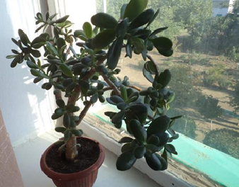
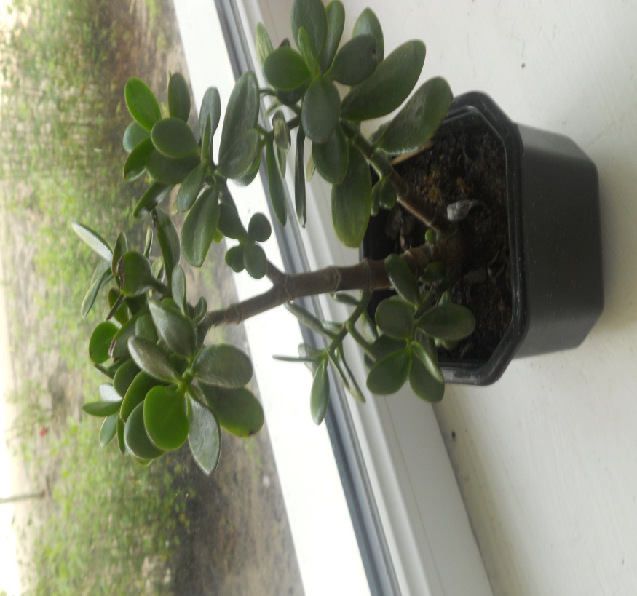
Є у нас вазон хороший,
Кажуть, що приваблює він гроші.
Вірити нам в то чи ні –
Дерево це на вікні.
Як побачиш – серце мліє.
Може й справді чари діють?
Ви у клас наш завітайте
І самі переконайтесь.

Slide 22
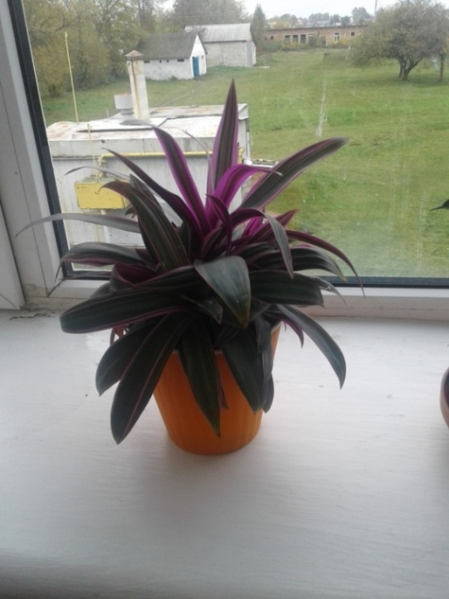
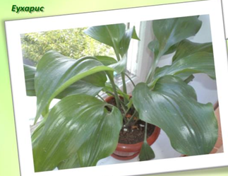
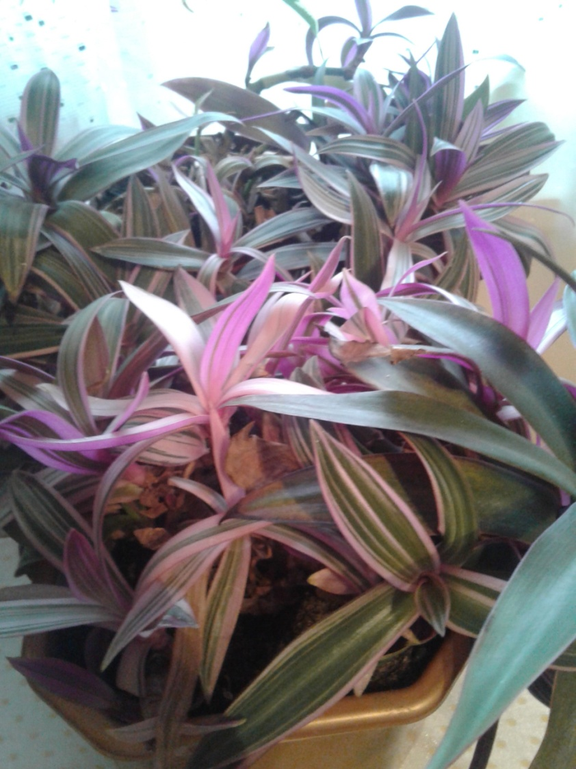
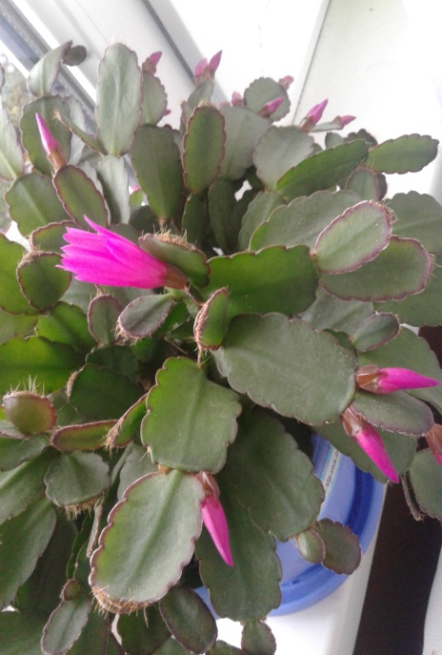
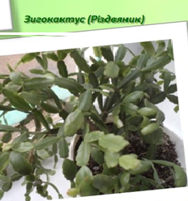
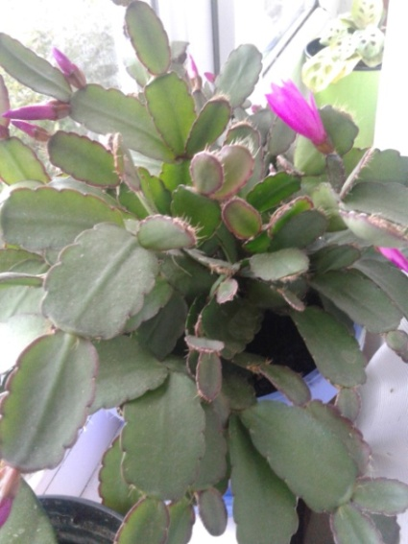
Традесканцію і плющ
Теж ми посадили.
Будемо рости й навчатись разом,
Набиратись сили.
Еухаріс, зігокактус є у нас,
Молочай колючий.
Завітайте до нас в клас –
Ви не розчаруєтесь

Slide 24
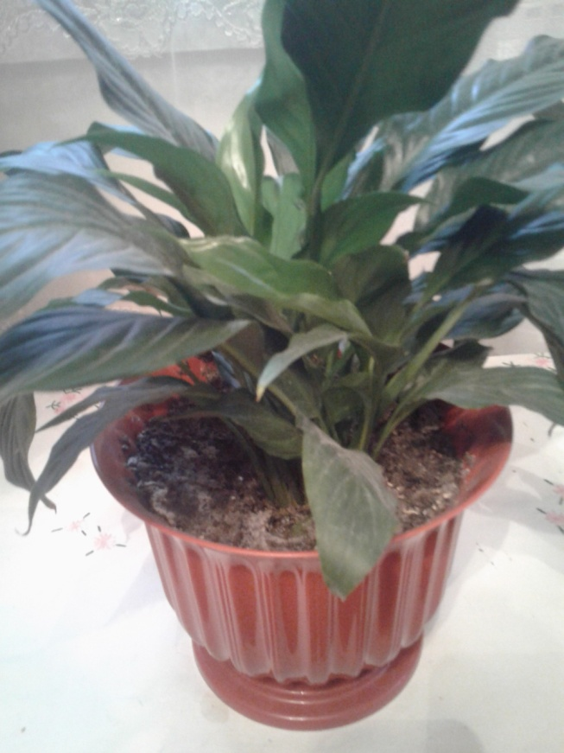
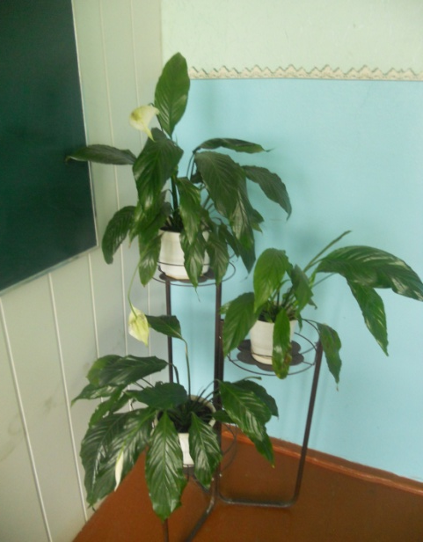
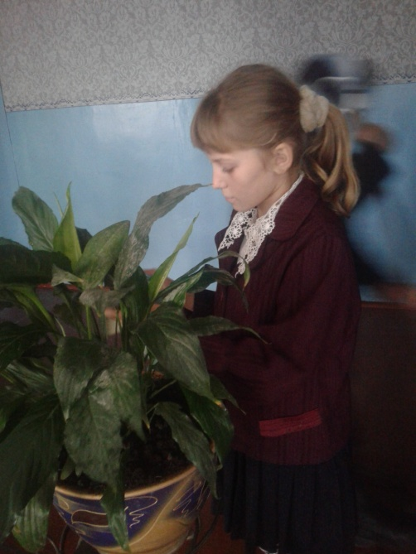
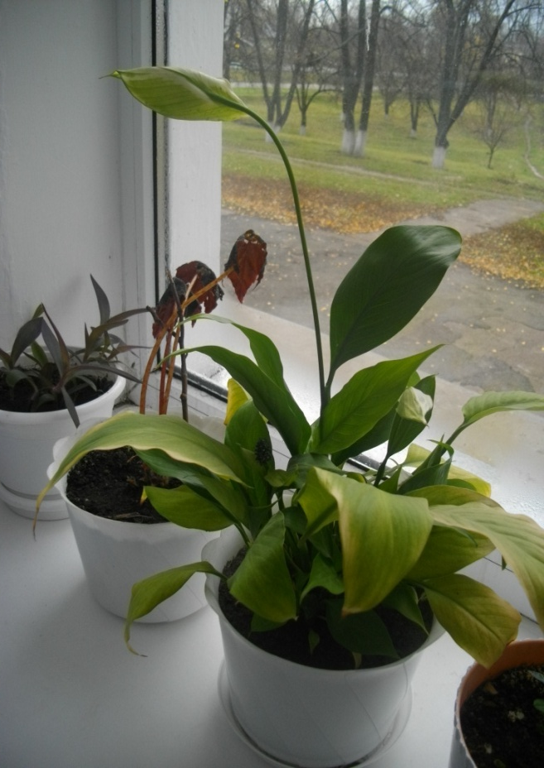
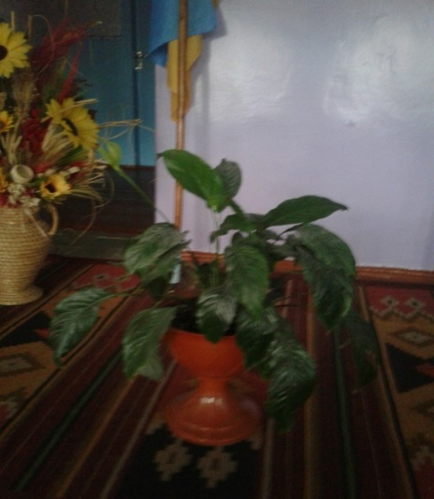
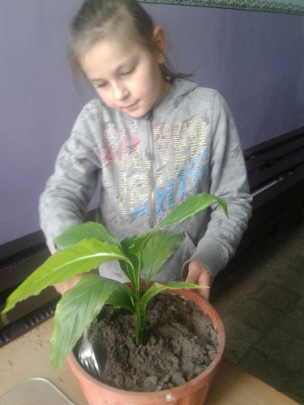
Аспідистра — Aspidistraelatior
Батьківщина — Східна Азія.
Температура: помірна, взимку — прохо­лодна, але не нижче 0°С.
Освітлення: тіневитривала, не переносить прямих сонячних променів.
Поливання: щедре з весни до осені, обме­жене взимку.
Вологість повітря: переносить сухе повіт­ря, листочки час від часу обмивати.
Пересаджування: один раз на 5—6 років, навесні.
Розмноження: поділом куща під час пере­саджування.

Slide 25
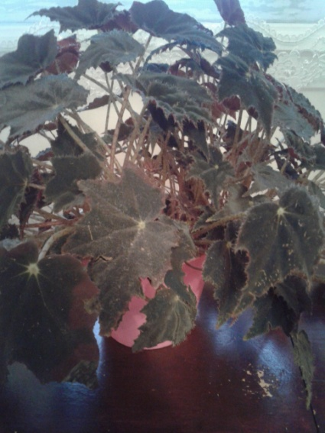
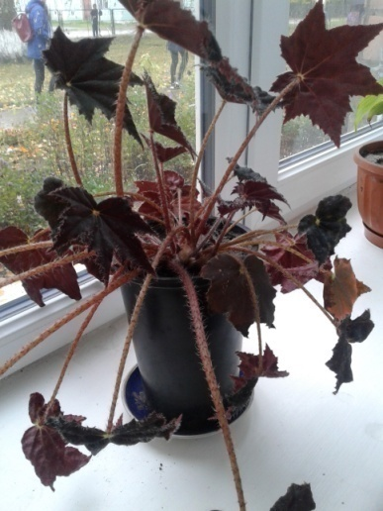
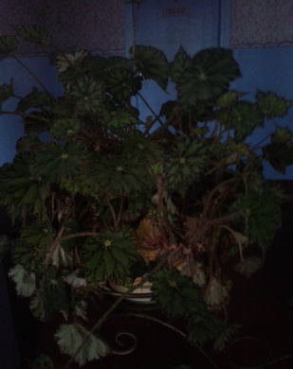
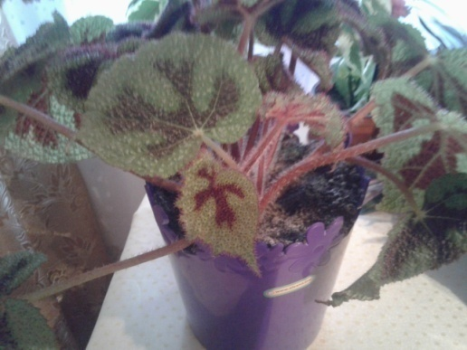

Slide 26
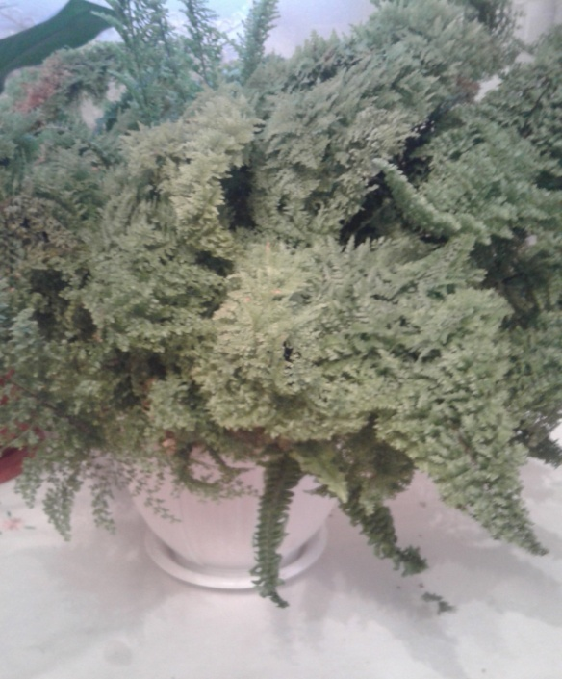
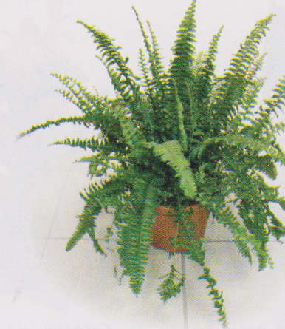
Нефролепіс величавий
(народна назва –папороть)
Nephrolepisexaltata
Батьківщина — тропічні ліси Південно-Східної Азії.
Температура: помірна, вночі віддає пере­вагу прохолоді, але низьких температур слід уникати.
Найкраща температура 15 — 20'С.
Освітлення:звичайне розсіяне світло, навіть яскраве.
Поливання:ґрунтова грудка повинна бути завжди зволожена, але не переносить великої постійної зволоженості, взимку обмежене.
Вологість повітря: потребує високої зволоженості, слід регулярно обприскувати листя.
Пересаджування: весною, коли корені заповнюють весь горщик, верхівка стебла повинна бути над грунтом.
Розмноження:поділом куща, можна спорами.

Slide 27
Останнім часом в нашій школі помітно проявився інтерес до всього, що пов'язано з рослинами і оформленням ними інтер'єрів. І це не мода на квіти, а наше бажання зробити красивим те місце, де ми вчимося. Адже рослини створюють затишок, піднімають настрій, знімають стреси.
Озеленення школи радує око розмаїттям форм, поєднанням кольорів і відтінків, вміло підібраною композицією ароматів.

Slide 28
Однією з важливих завдань, які ми перед собою поставили, є створення і вивчення колекцій різних рослин, у тому числі корисних. Важливим також є створення у школі та класах «екологічних зелених куточків»

Slide 29
Квіткарство виховує в учнів почуття любові до природи та відповідальності за інші живі істоти. Завдяки цьому заняттю діти отримують душевне задоволення, бо розуміють, що змінюють світ навколо себе на краще.
Слів на описи не трачу, словом не передаси
Їх земної, безсловесної, дивовижної краси.
Люди дивляться, п’яніють, в них кохаються віки,
Нареченим їх дарують, заплітають у вінки.
Ними кожен свою радість, власне щастя назива,
Квіти часто нам говорять втричі більше, ніж слова.
Скільки ми їм довіряли мрій, недоспаних ночей!
Але є ще кращі квіти, невидимі для очей.
Не цвітуть вони на клумбах і на тихих озерцях,
А цвітуть вони у грудях, у людських цвітуть серцях.

Slide 30
Міні-казка у наших класах

Slide 31
Пам'ятка любителя кімнатних рослин
1. При пересадці треба слідкувати, щоб не пошкодити крону. Перед посадкою рослину слід полити.
2. Пересаджують рослину так: горщик з рослиною повертають дном догори і, притримуючи грудку лівою рукою, знімають горщик. Якщо горщик одразу не знімається, слід обережно постукати краєм його об край столу.

Slide 32
3. Для пересадки треба брати чистий горщик, трохи більший від попереднього;
4. Перед посадкою рослини в новий горщик на дно останнього кладуть дренаж.

Slide 33
5. Правильно поставлену рослину обережно обсипають з боків землею, яку щільно утрамбовують високою паличкою. Насипати землю аж по край горщика не слід. Обов'язково треба недосипати на 1,5-2 см. для поливання.
6. Після пересадки рослину треба негайно полити.
7. Щойно пересаджені рослини на 5-6 днів ставлять у притінене місце, а потім – туди де вони постійно стоятимуть, ближче до світла.

Slide 34
Прохання квітів
Квітам сумно, коли їх мало, а тому посадіть нові.
Квітам тісно у маленьких горщиках, тому пересадіть їх у більші.
Квітам подобаються гарні вазони, тому прикрасьте їх.
Квіти хочуть пити — поливайте їх.
Квітам важко дихати — протирайте листочки, розпушуйте землю.
Квітам боляче – не зривайте їх!

Slide 35
Правила догляду за кімнатними рослинами
Кімнатна рослина добре росте і цвіте,якщо за нею правильно доглядати.
Слід навчитися правильно поливати рослину.Необхідно захопити з горщика трохи ґрунту і розтерти його між пальцями. Якщо ґрунт розсипається,рослину треба полити.
Рослини слід поливати під вечір.
Вода повинна бути кімнатної температури(від холодної води корені загнивають, листя жовтіє і опадає).
Улітку кімнатні рослини корисно обприскувати.
Раз на тиждень слід обмивати листя водою кімнатної температури з верхнього та нижнього боку(обмивають листя м’якою губкою).
Стінки квіткових горщиків повинні бути чистими, бо через пори до коренів рослин надходить повітря.
Не забувайте підживлювати кімнатні рослини.
Не можна ставити квіти близько до скла,бо на листі можуть з’явитися опіки.
Частіше розпушуйте ґрунт навкруги рослини – це покращує доступ повітря до коренів.
Щоб рослини не росли однобокими,кривими,не забувайте повертати їх через кожні три дні всіма боками до світла.

Slide 36
Загадки про кімнатні квіти
Щоб сонце крізь секло
До нас у віконце не пекло,
Я повішу оторочку
У білу оборочку,
Не гачком плетену -
Живу і зелену. (Традесканція)
Лист з горбочком-жолобочком,
Шипи має, а поранити не вміє,
Зате лікує нас в будь-яку годину. (Алое)
Вийшла балерина:
Блузка, як горобина.
Спідничка лілова, стрічка Василькова.
Ніжки, як точені,
Туфлі золочені. (Фуксія)
Не подушка для голок, Не їжачок, і не ялинка, Але не дасть себе в образу, Тому що весь у голках. (Кактус)

Slide 37
Колючки гарненькі маю,
Та нікого не вколю
Як мене не зачіпають..
Дуже сонце я люблю. (Кактус)
* * *
Сам зелений — а не луг;
Носить плаття, —- не пастух;
Добре висить, — не крючок;
На стелю заліз, — не павучок
(Плющ)
* * *
Плющ поплівся по стіні,
Не дістать його мені.
Мама стільчика взяла,
Плющ водою полила.
* * *
З гори на павутинці
Звисають павучки
Зеленесенькі пучки.
(Ломикамінь)
Слухайте, уважно, дітки,
Що це за кімнатна квітка.
Різних видів вона буває,
Довжини півметра сягає.
Листя овальної форми
На стеблі почергово звисає.
А в кімнаті красиво-красиво,
Весь куточок вона прикрашає.
Вона у мене зелена,
І ще існує срібно-смугаста.
То що ще підказати треба?
Чи відгадали ви, малята?
Рослина ця улюблена моя,
А зветься ... традесканція.
Красива кімнатна рослина,
У неї лілійна родина,
Листочки довгі, тоненькі,
Посередині смужки біленькі.
А іноді ця рослина
Пагінці довгі пускає.
А на них цвіт біленький,
Усіх красою вражає.
Це не, важко відгадати:
Хлорофітум її звати.

Slide 38
На вікні, хоч і високо,
Всім вона милує око.
Своїм листям прикрашає,
Різних видів буває.
Листя м'ясисте, ворсисте,
коричнувато-зелене,
В гості йдуть усі до мене
Подивитись на рослину,
Яку доглядаю, як дитину.
Цвіт в суцвіття зацвітає,
Білувато-рожевим буває.
Відгадали, хто вона?
Звичайно ... бегонія.
* * *
На вікні моєму, дітки,
Зацвіла красива квітка.
З пучковидними листками
Та цікавими кругами
Цвіт буває різним, різним:
Червоним, рожевим
та сніжним.
Він цвіте, цвіте... Дива,
Наче парасольки голова.
Може, квітку ти впізнаєш,
І, мабуть, вже відгадаєш?
А як ні, сюди поглянь:
Це ж у нас цвіте ... герань.

Slide 39
Кросворд « Обереги »
1.Квітка, яка має синє забарвлення, росте серед посівів жита, пшениці.
2. Розцвіте жовтіє, далі сіріє, дмухне вітер лисіє.
3.Сидить Мавка біля річки, розплела свої косички, тай у воду опустила,
ще й човна ними накрила.
4.Стародавні греки вважали
цю рослину квіткою печалі,
але ще говорили хто подивиться,
крізь квітучий чагарник цих рослин
то вбереже очі від хвороб.
5.Енергія цієї рослини видозмінює
думки людей.
6. Як прийде весна в садочок –
до лиця білий віночок,
ну а восени цій кралі
приглянулися коралі.
 |  |  | ¹в | О | л | о | ш |  | к | а
²к | у | л | ь | Б | а | б | а
 |  |  | ³в | е | р | б | а
 |  | 4б | а | Р | в | і | н |  | о |  | к
 |  |  | 5д | Е | л | ь | ф |  | і |  | н |  | і | у | м
 |  | 6б | е | Г | о | н | і |  | я
 | 7к | а | л | И | н | а

Slide 40
Кросворд « Квітник»
1. Вкорочений видозмінений пагін, усі частини якого пристосовані до функцій розмноження це - ….
2.Чорні брови карі очі – і хлопчачі і дівочі. Садить мати навесні, так і просяться в пісні.
3. Ці первоцвіти збирала героїня казки « Дванадцять місяців».
4. Яка квітка символізує вічну оптимістку?
5.Символ невмирущої пам'яті про померлих і відродження .
6.Улюблениця Японії. Зображення її священне і правом носити його користуються тільки члени імператорського будинку. Вона є символом що дає всім життя.
7.Квітка для ворожіння « Любить – не любить».
8.Один із швидкорослих видів квітів, за добу він може підрости в середньому на 2 сантиметри.
9.Цариця квітів.
10.Із мішка на забаву, а з пляшки на приправу.
11.Отруйна рослина з напівпрозорими, білини, рожевими та бузковими квітками, часто крапчастими у середині. Досягає метра заввишки, у ній містяться глікозиди, які стимулюють роботу ослабленого серцевого м’яза.
12.Із зеленої сорочки, що зіткав весною гай, білі дивляться дзвіночки, як зовуть їх, відгадай?
13.Мов із квітами візок фіолетовий ….
 |  | 1 К |  |  |  | в |  |  |  | і |  | т | К | а
2.Ч | о | р | н |  |  | о |  | б |  | р |  | и | В | ц | і
 |  |  |  |  |  |  |  |  |  |  |  | 3.П | І | д | с | н | і | ж |  | н |  | и |  |  | к
 |  |  |  |  |  |  |  | 4.А |  |  | й | с | Т | р | а
 |  | 5Б |  |  | а |  |  | р |  |  | в | і | Н | о | к
 |  |  |  |  |  |  |  |  |  |  | 6Х | р | И | з | а | н | т | е | м |  | а
 |  | 7Р |  |  | о |  |  |  | м |  | а | ш | К | а
 |  | 8Т |  |  | ю |  |  |  | л |  | ь | п | А | н
 |  |  |  |  |  |  |  |  |  |  |  | 9Т | Р | о | я | н | д | а
 |  |  |  |  |  |  |  |  |  |  |  |  | С | о | н | я | ш | н | и |  | к
 |  | Н |  | а |  |  | п |  | е | р |  | с | Т | я | н | к | а
 |  |  |  |  |  |  |  |  | К | о |  | н | В | а | л | і | я
 |  |  |  |  |  |  |  |  | Б | у |  | з | О | к

Slide 41
Щастя –
це бути з природою,
бачити її,
говорити з нею.

Slide 43
2017 рік

